Slide 1
WildWay.
Категория: Здоровье/фитнес.

Slide 2
Функционал
Удобный интерфейс
Стабильность
Push-уведомления
Информация о компании

Slide 3
Средства разработки
Figma
Java
Android studio

Slide 4
Диаграмма классов
«View»
Login Fragment
+view:View
+email:Edit text
+login button
«Model»
Login Model
TAG:String
Presenter: ToPresenter
«Interface»
presenter To View
+onloginReponse: void
+onError(string):void. This is a comment

Slide 5
Производительность
Нагрузка на (CPU)
Объем оперативной памяти
Анализация Memory Usage

Slide 6
Использованные Архитектурные решения
Я бы использовала
UI layer
Data layer (работа с данными)
Presentation layer (изменения в пользовательском интерфейсе)

Slide 7
Библиотеки
Firebase - создана для облачный услуг,push уведомления на андроид, хранение данных, аналитики и прочее.
Picasso – создана для загрузки кэширования, трансформации изображений
Room – создана для работы с базами данных в андроид

Slide 8
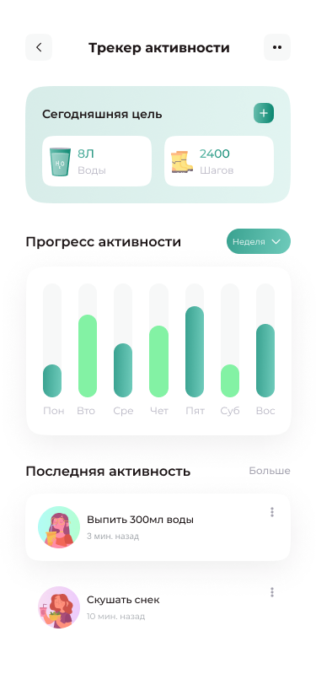
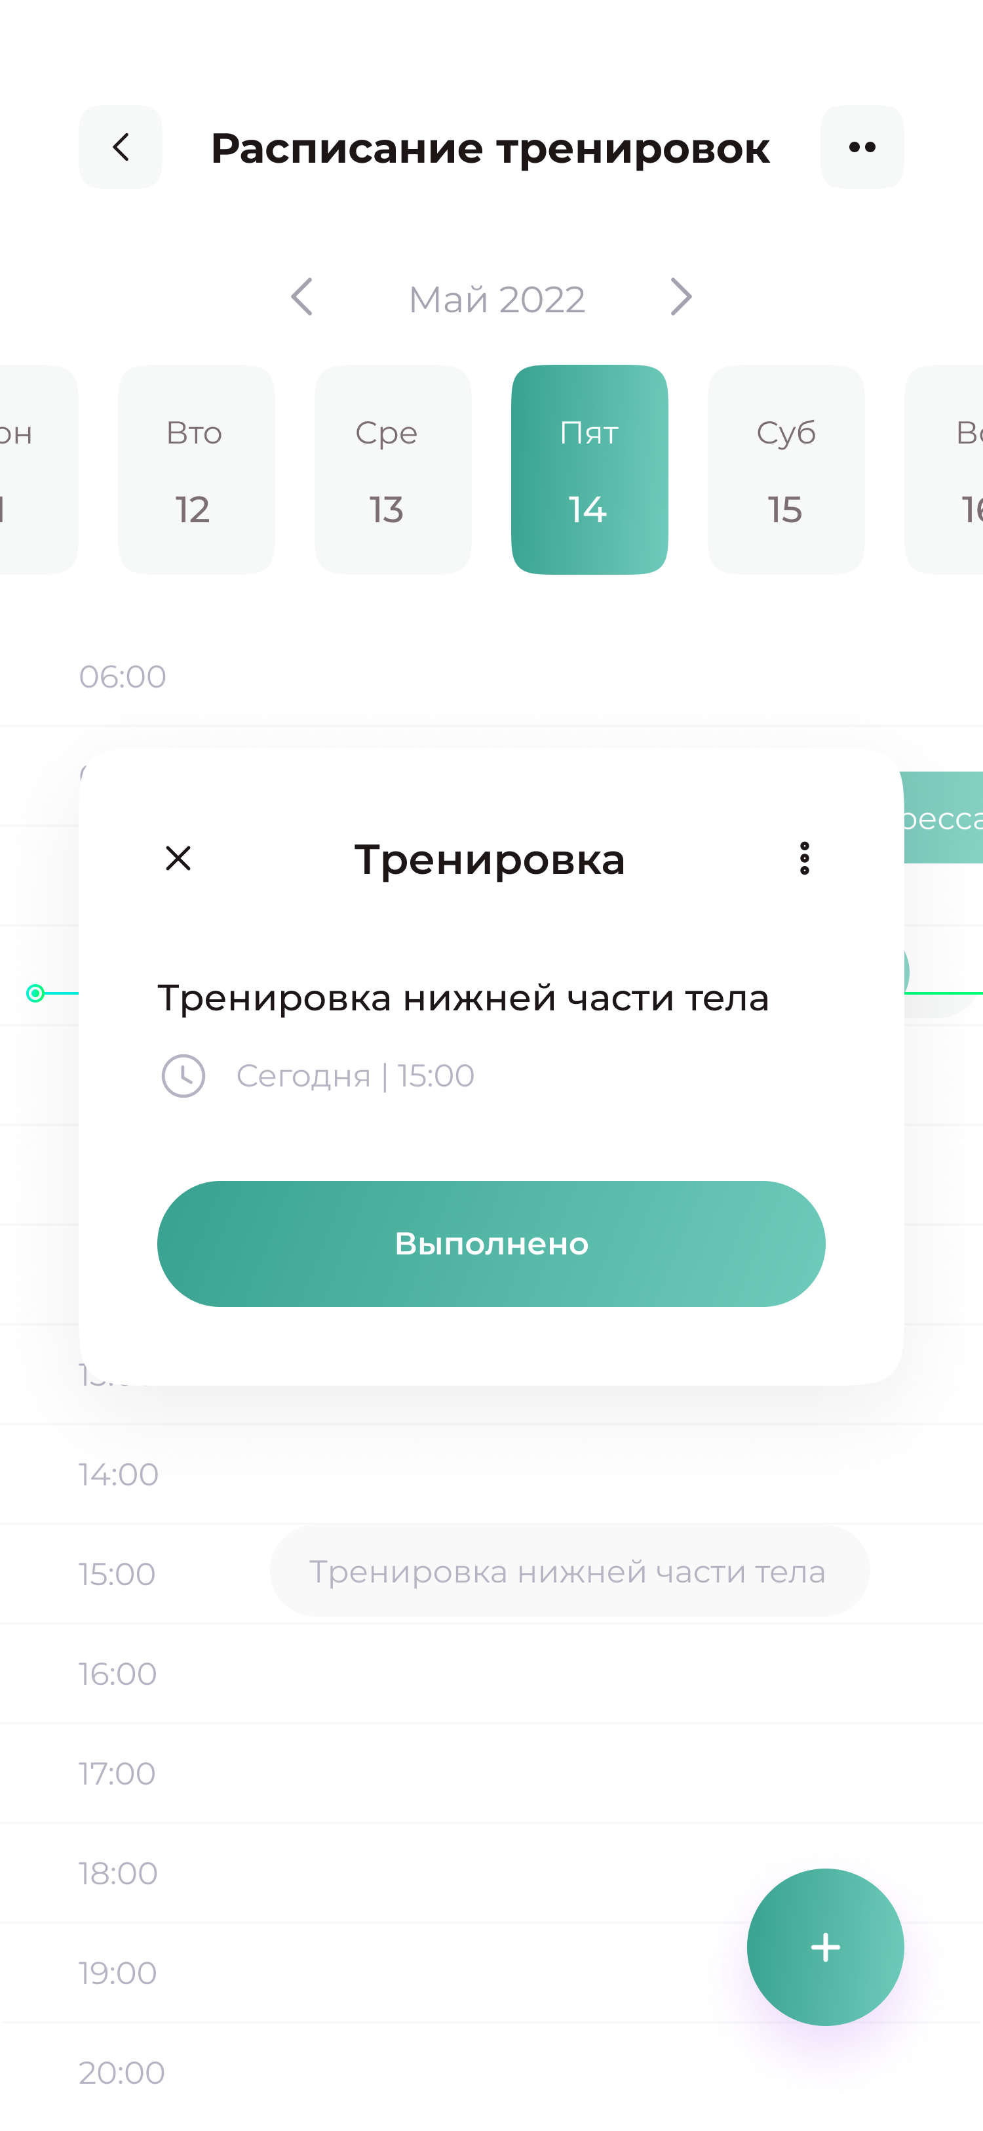
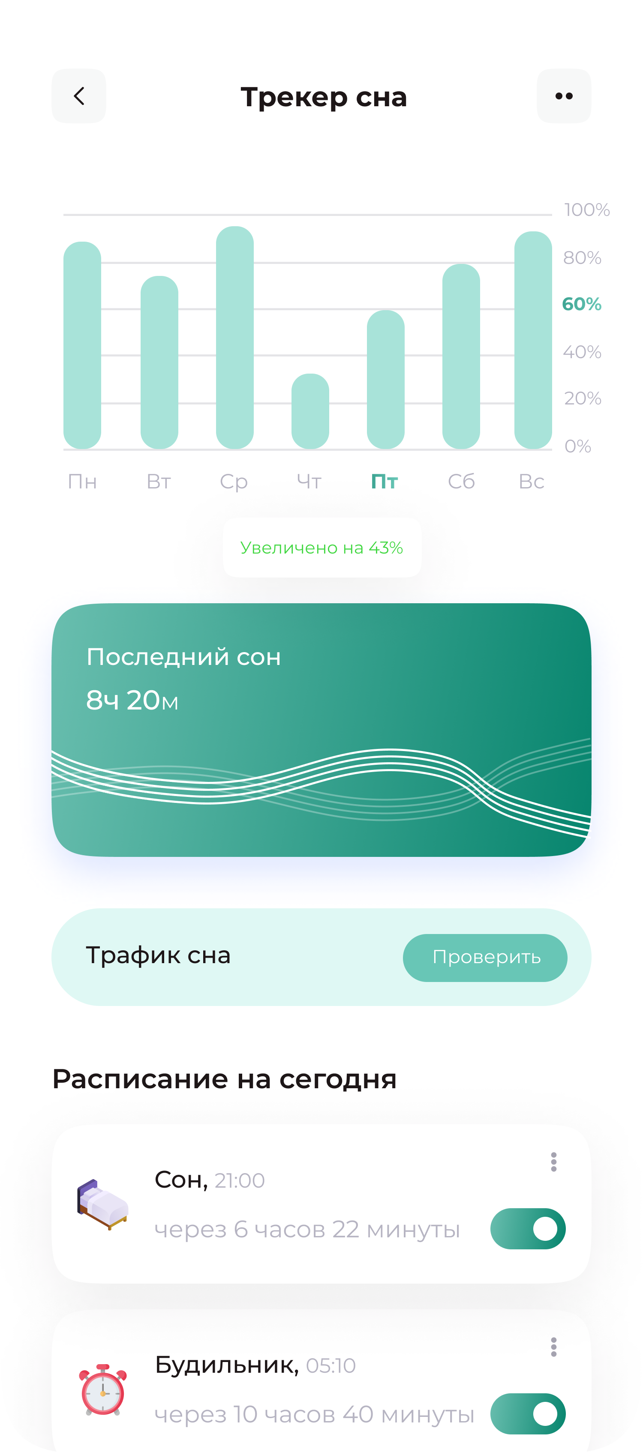
Screens

